Slide 1






Slide 2



Hoạt động 1:
Em đồng tình hay không đồng tình với
ý kiến nào dưới đây?
Vì sao?.

Slide 3

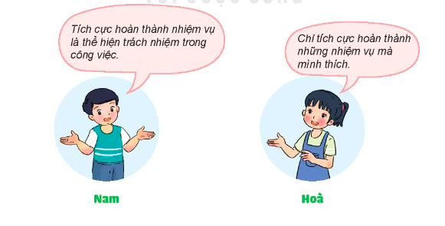





Slide 4
Đồng tình với Nam vì được giao cho nhiệm vụ để thực hiện chứng tỏ chúng ta là một người có trách nhiệm, nhận được sự tin tưởng, tín nhiệm của những người xung quanh.
Không đồng tình với ý kiến của bạn Hoà vì dù là nhiệm vụ bản thân thích hay không thích, chúng ta đều nên thực hiện tốt để không phụ sự kì vọng của mọi người và đem lại kết quả tốt cho bản thân.

Slide 5
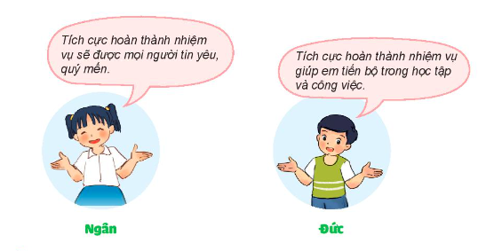

Slide 6
Đồng tình với Ngân vì hoàn thành tốt nhiệm vụ sẽ khiến mọi người càng thêm yêu quý, tin tưởng vào khả nằng và sự nỗ lực, có trách nhiệm của chúng ta.
Đồng tình với Đức vì mỗi nhiệm vụ được giao đều có mục đích và lợi ích riêng. Tích cực hoàn thành nhiệm vụ sẽ giúp chúng ta thu được những lợi ích đó, phục vụ cho học tập và công việc.

Slide 7
Hoạt động 2:
Nhận xét bạn nào tích cực và bạn nào chưa tích cực hoàn thành nhiệm vụ và giải thích vì sao

Slide 8
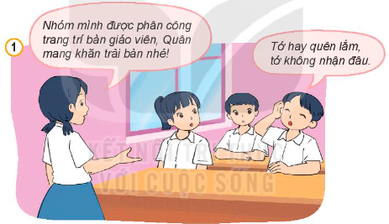
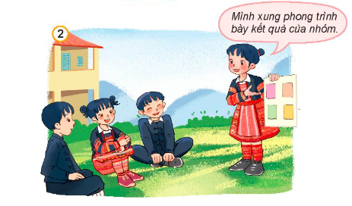
Tích cực / Không tích cực
Khi được lớp trưởng giao nhiệm vụ, bạn Quân lập tức từ chối với lí do mình hay quên.
Bạn nhỏ chủ động nhận trình bày kết quả của nhóm.
Không tích cực
Tích cực

Slide 9
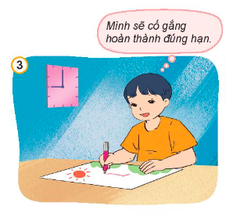
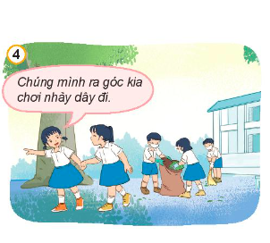
Tích cực / Không tích cực
Bạn nhỏ rất nỗ lực để hoàn thành nhiệm vụ đúng thời gian.
Trong khi các bạn đang chăm chỉ dọn vệ sinh thì bạn gái lại rủ bạn mình đi chơi nhảy dây.
Tích cực
Không tích cực

Slide 10
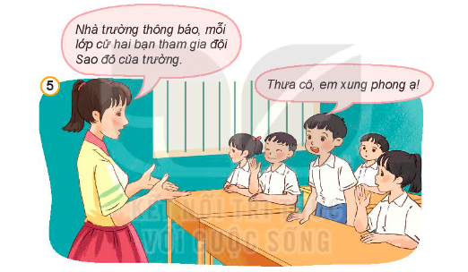
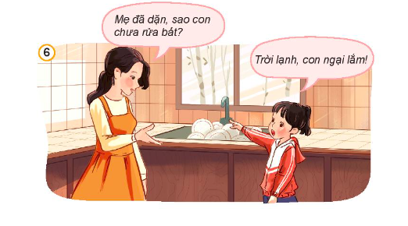
Tích cực / Không tích cực
Bạn nhỏ đã chủ động xung phong để tham gia đội Sao đỏ của trường.
Bạn nhỏ đã không rửa bạn như lời mẹ dặn chỉ vì ngại thời tiết lạnh
Tích cực
Không tích cực

Slide 11
Hoạt động 3:
Xử lí tình huống

Slide 12
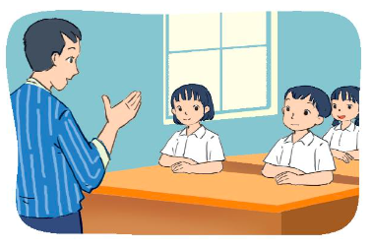
01
Thầy giáo giao nhiệm vụ cho nhóm em sưu tầm tư kiệu cho bài học tuần tới. Nếu là nhóm trưởng, em sẽ làm gì?
Nếu là nhóm trưởng em nên chủ động phân chia nhiệm vụ cho các thành viên trong nhóm, đồng thời quy định thời gian hoàn thành nhiệm vụ cho mỗi bạn.

Slide 13
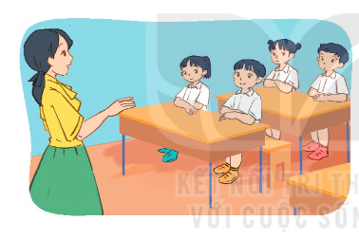
02
Tiết sinh hoạt dưới cờ tuần sau vào ngày Quốc tế Phụ nữ 8 tháng 3. Lớp em đăng kí biểu diễn một tiết mục văn nghệ. Nếu là lớp phó phụ trách văn nghệ, em sẽ làm gì?
Nếu là lớp phó phụ trách văn nghệ em nên vận động các bạn trong lớp tham gia và chủ động cùng các bạn xây dựng tiết mục văn nghệ cần biểu diễn.

Slide 14
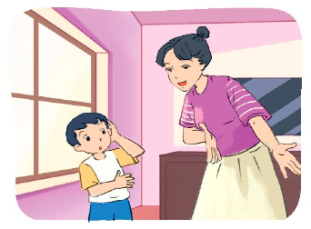
Cuối tuần, Huy dự định sang nhà Tân chơi nhưng mẹ giao cho Huy sắp xếp, lau dọn phòng học, phòng ngủ. Nếu là Huy, em sẽ làm gì?
03
Nếu là Huy, em sẽ dời lịch đến nhà Tân vào 1 hôm khác và hẹn lại thời gian với Tân. Và em sẽ thực hiện nhiệm vụ mẹ giao là sắp xếp, dọn phòng học nhanh và gọn gàng, sạch sẽ.

Slide 15


Khi đó em cảm thấy thế nào?
Hãy chia sẻ về những việc em đã tích cực hoàn thành hoặc chưa tích cực hoàn thành ở nhà và ở trường

Slide 16
Em hãy xác định một nhiệm vụ và xây dựng kế hoạch thực hiện nhiệm vụ đó theo gợi ý dưới đây
Tên nhiệm vụ | Công việc cần thực hiện | Cách thực hiện | Thời gian thực hiện | Kết quả
Nhiệm vụ A
VỀ NHÀ

Slide 17


Để hoàn thành tốt nhiệm vụ, em cần làm gì?
- Để hoàn thành tốt nhiệm vụ em cần thực hiện các bước sau:
+ Bước 1: Xác định nhiệm vụ.
+ Bước 2: Xây dựng kế hoạch thực hiện. Trong bước này chúng ta cần liệt kê các công việc cần thực hiện, xác định cách thức thực hiện, xác định thời gian thực hiện.
+ Bước 3: Thực hiện công việc theo kế hoạch.
+ Bước 4: Đánh giá kết quả.

Slide 18
KẾT LUẬN
Hăng hái, tích cực, nhiệt tình
Hoàn thành nhiệm vụ, chúng mình cùng vui

